Slide 1
又豪永續股份有限公司
自動化設備｜OEM/ODM｜精密設備整合

Slide 2
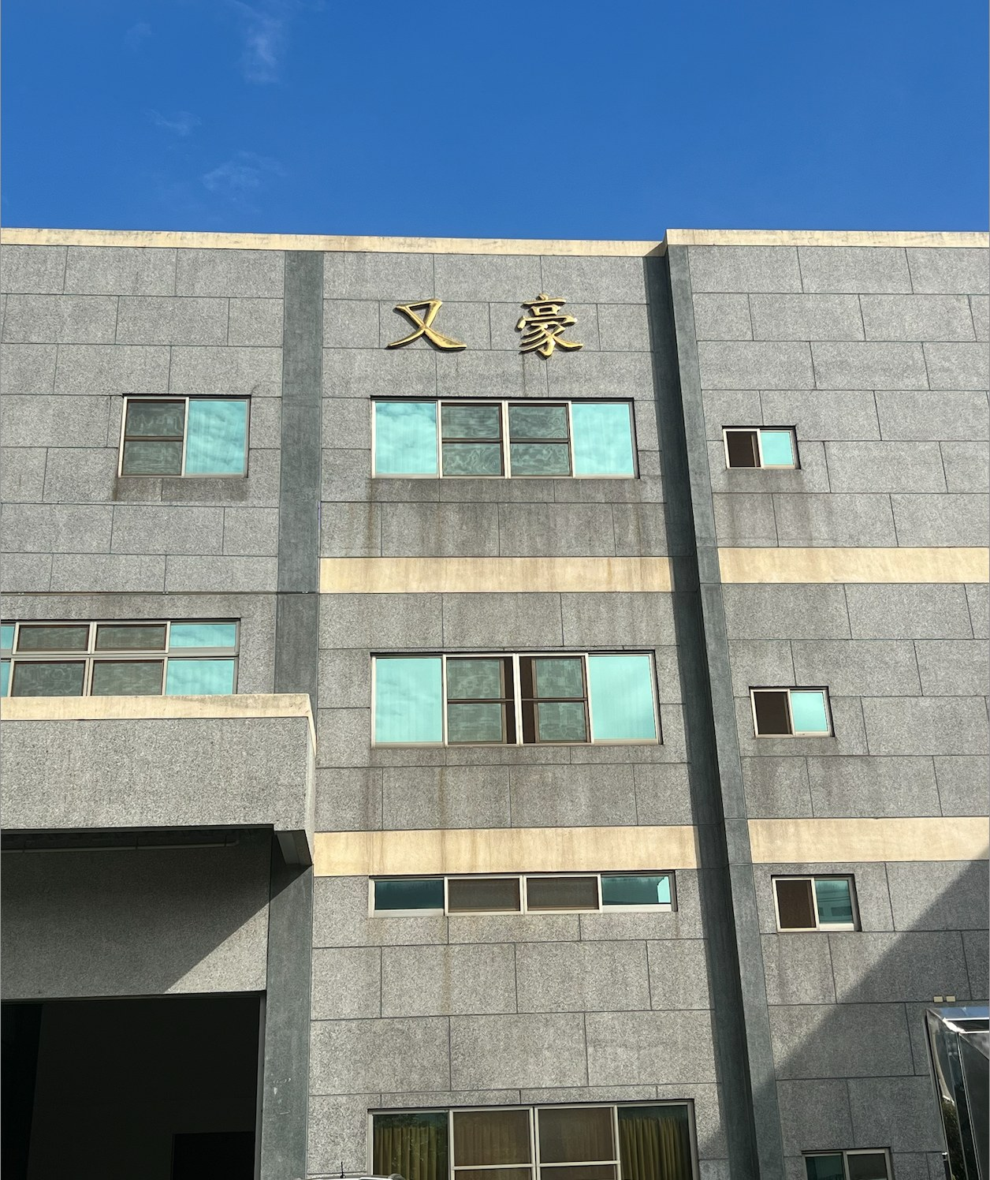
公司簡介
服務範疇
核心團隊能力
應用實績
聯絡資訊

Slide 3
公司簡介
公司定位：自動化設備｜OEM/ODM｜精密設備整合
又豪永續股份有限公司成立於 2021 年，專注於自動化設備、OEM/ODM 設備製造、精密設備組裝與系統整合。團隊具備半導體、光電、精密製造及自動化產業經驗，可依據客戶製程需求，提供從機構設計、電控整合、機器視覺、設備組裝、調機測試至量產導入的完整服務。同時結合設備代理、零組件與材料供應能力，協助國內外設備商及製造客戶建立更具彈性的技術與供應鏈方案。
跨領域專家團隊：核心成員具備半導體、光電、精密製造與自動化產業之實務經驗。
全方位智造服務：整合機構設計、電控整合、機器視覺、設備組裝與系統整合能力。

Slide 4
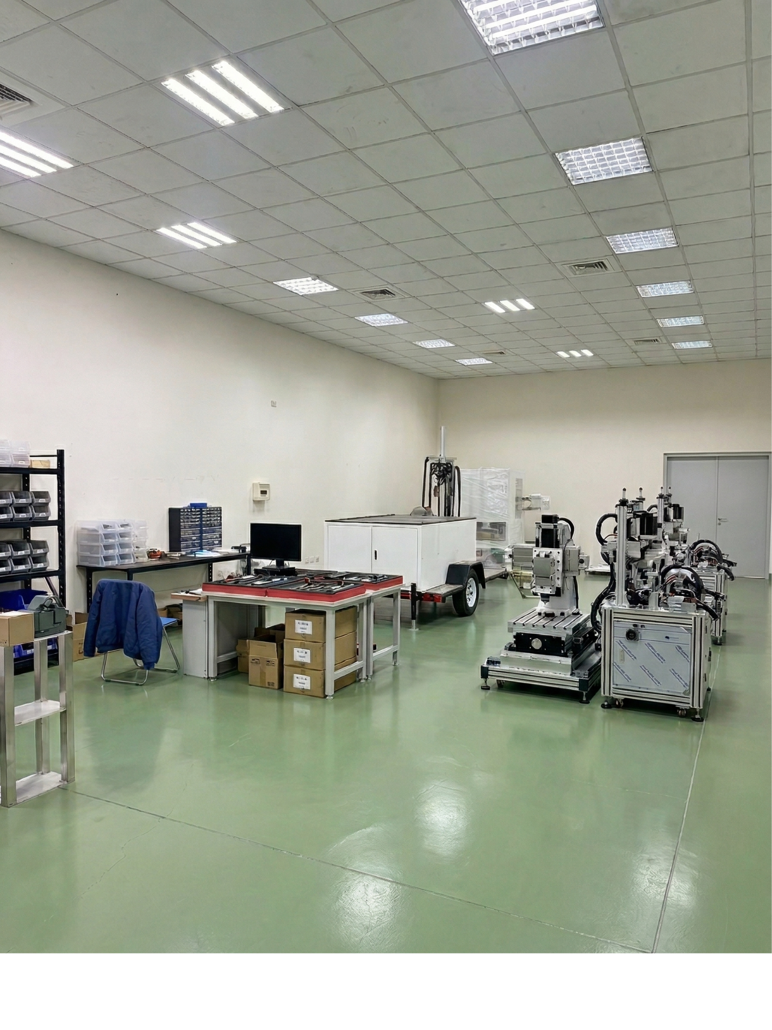
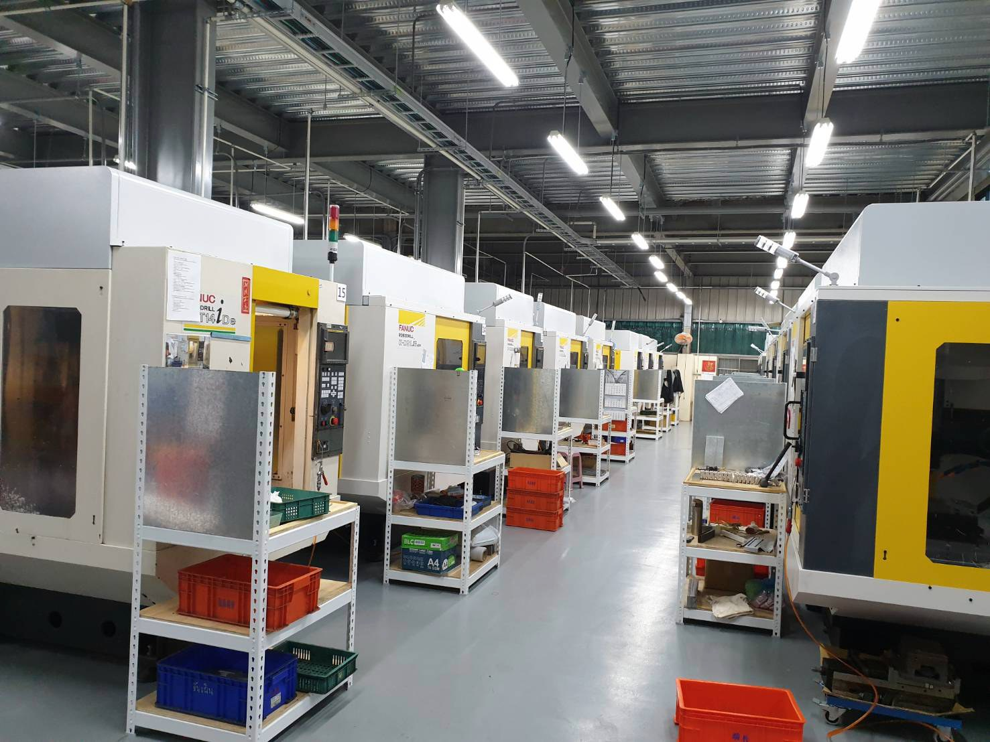
製造與組裝能力
研發區
精密加工區

Slide 5
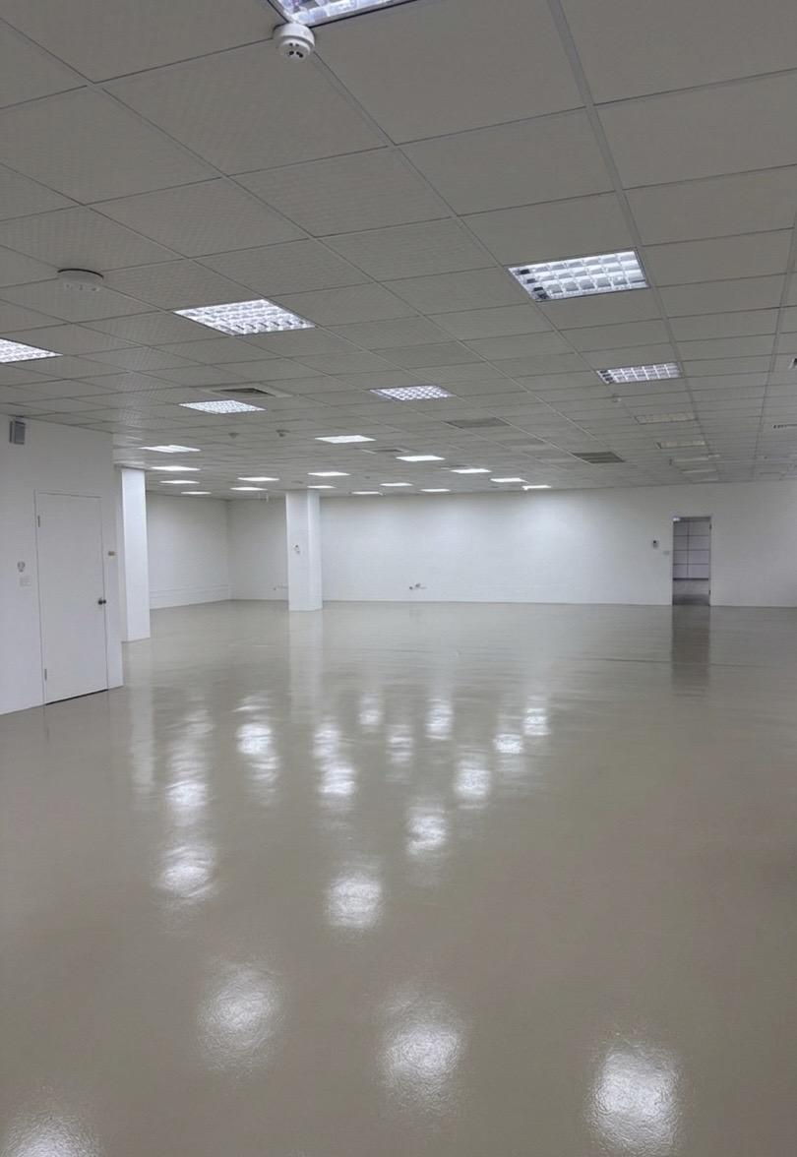
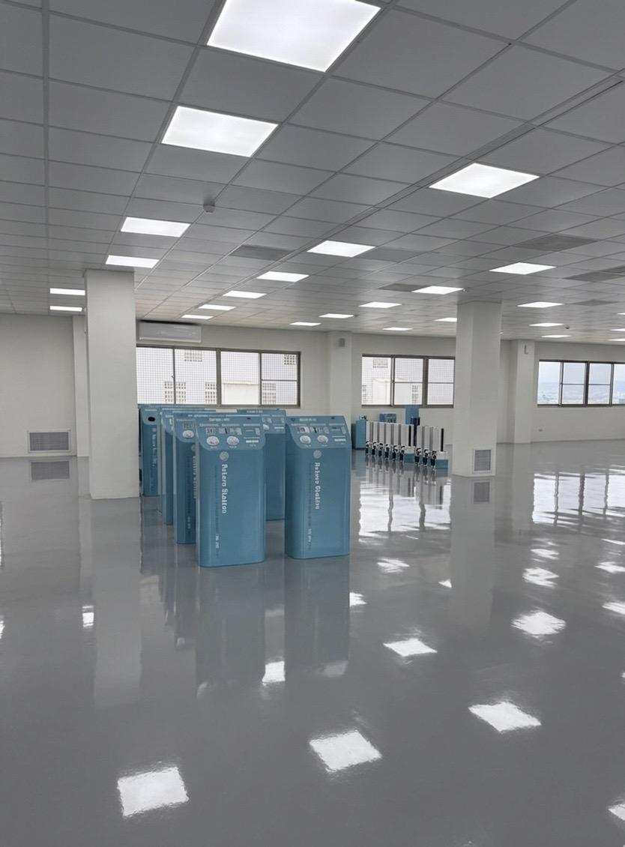
製造與組裝能力
設備生產組立區｜200 坪
精密設備組裝專區｜200 坪

Slide 6
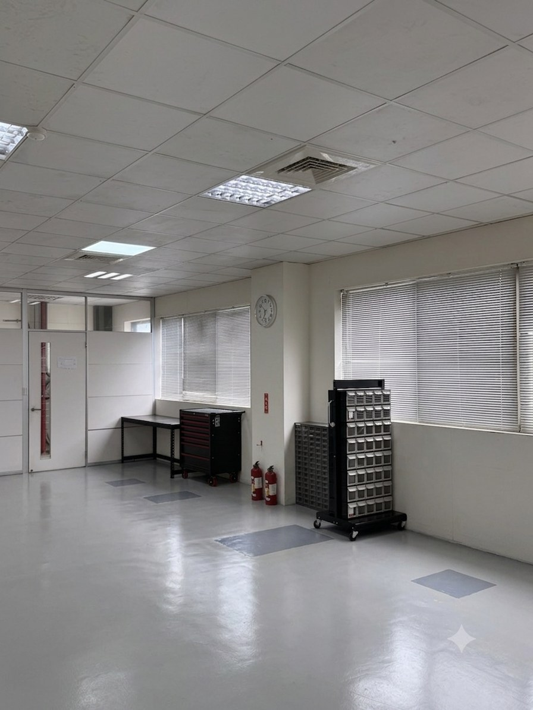
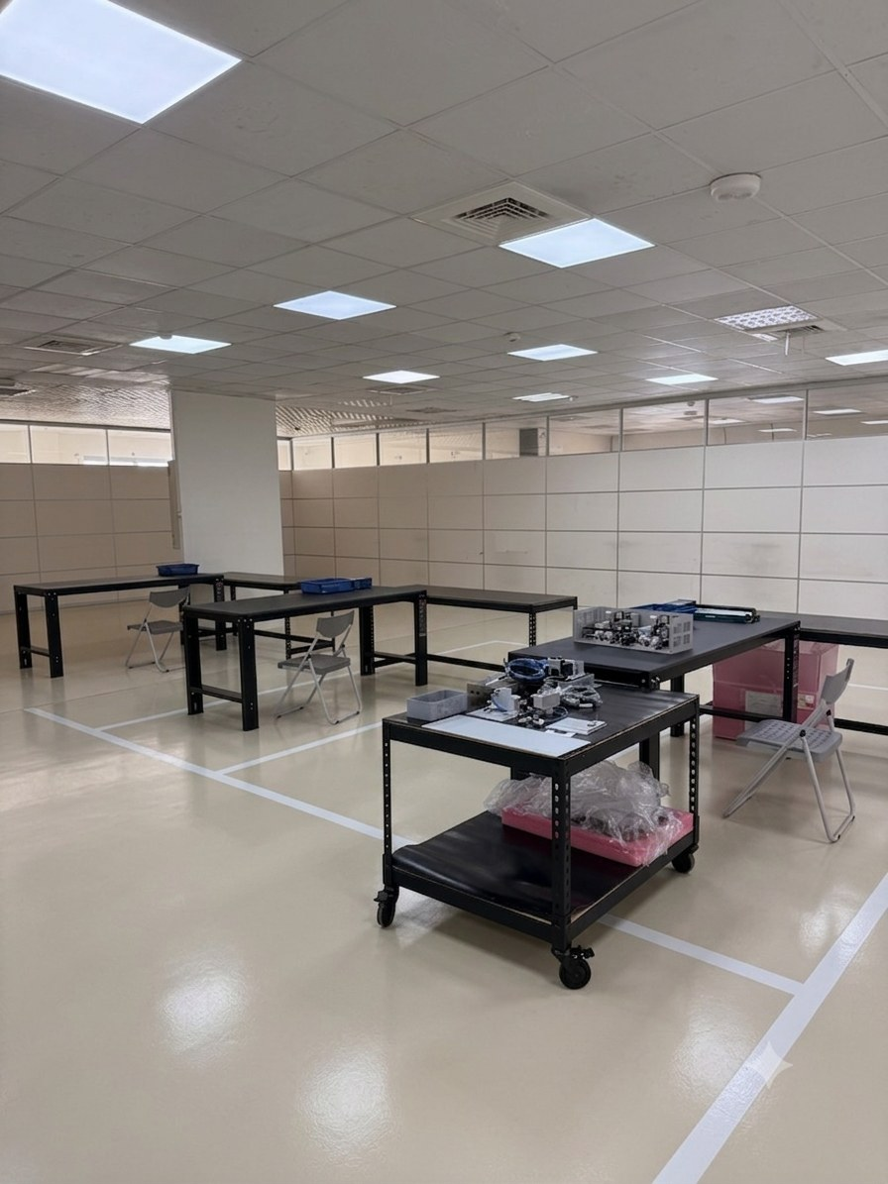
製造與組裝能力
設備生產組立區
設備生產組立區

Slide 7
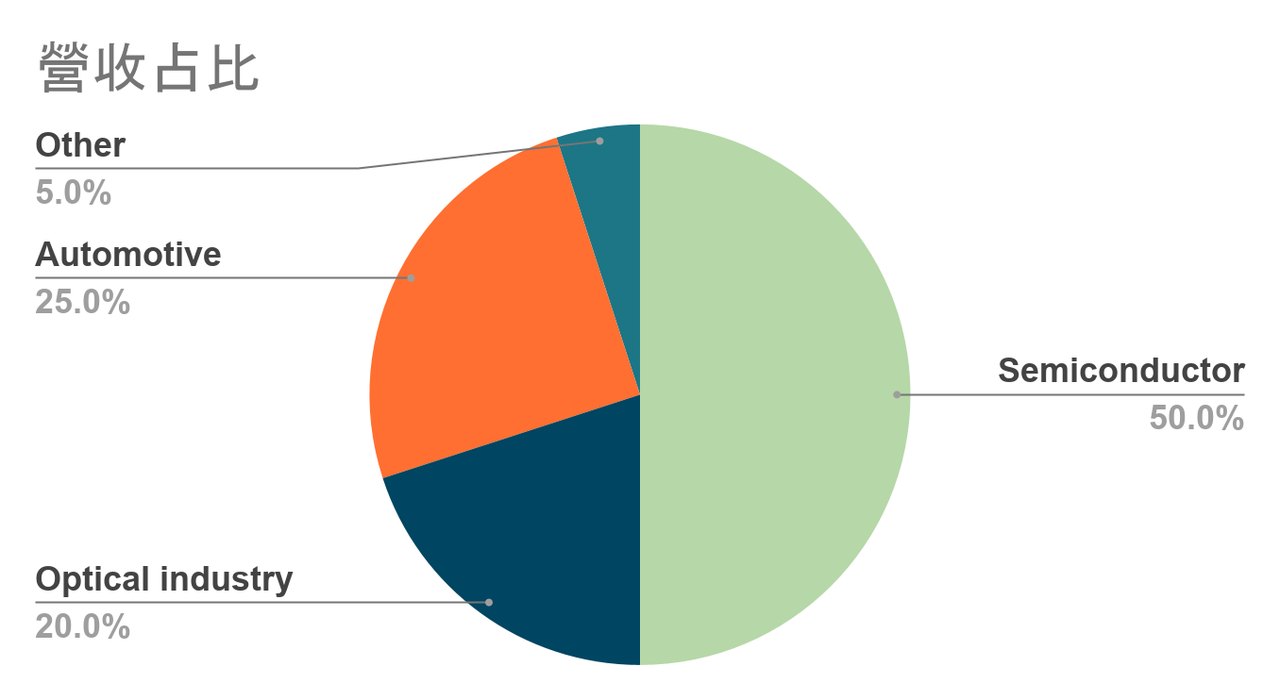
製造與組裝能力

Slide 8
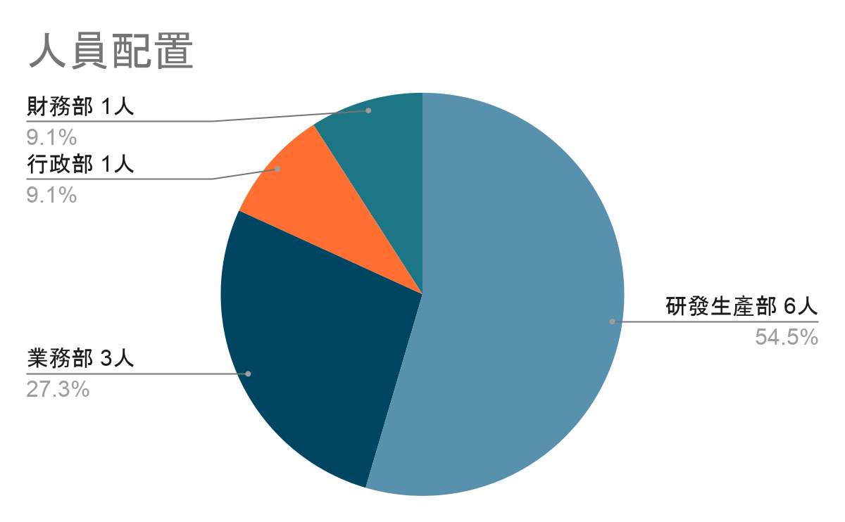
核心團隊能力

Slide 9
服務範疇
核心服務範疇
依客戶製程需求提供設備設計、製造、整合與供應之完整服務：
1. 設備 OEM / ODM Equipment OEM / ODM
  依據客戶設備設計、規格與製程需求，提供機構製造、零組件採購、電控整合、設備組裝、調機、測試與交付服務，協助客戶降低在地製造與供應鏈管理成本。
2. 客製化自動化設備 Custom Automation Equipment
  從製程需求與產能目標出發，進行設備架構、機構、電控與軟體整合。
3. 設備整合與改造 Equipment Integration & Retrofit
  既有設備之功能擴充、機構調整、電控改造與產線整合。
4. 機器視覺與檢測 Machine Vision & Inspection
  視覺定位與對位、尺寸量測、外觀與缺陷檢測、OCR 與條碼辨識、自動判定及視覺導引。
5. 精密零組件與機構整合 Precision Parts & Mechanical Integration
  治具、精密零組件與設備機構件之設計與製造整合，並可單獨供應零組件。

Slide 10
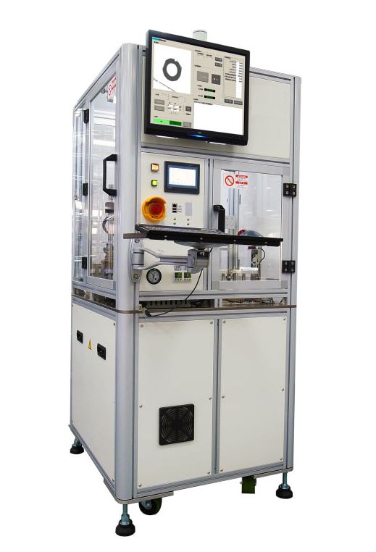
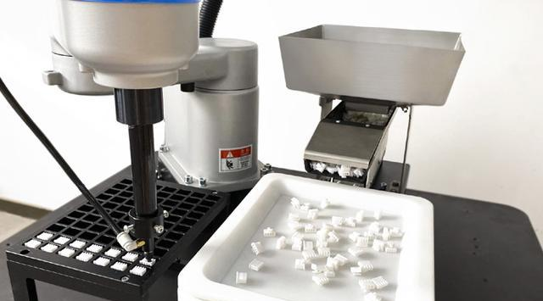
應用實績
模組組裝設備
零件排盤機 排盤機

Slide 11
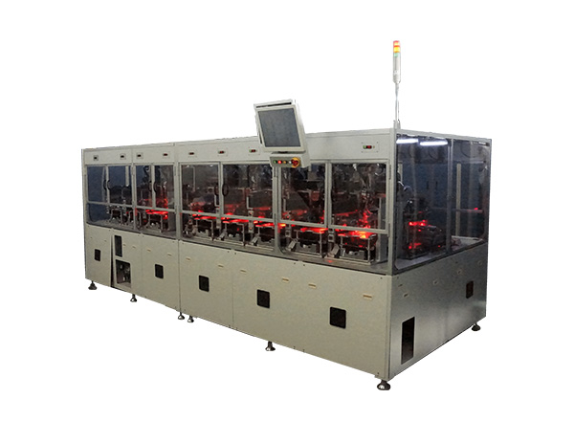
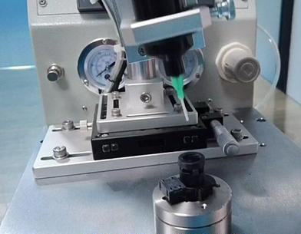
應用實績
模組組裝設備
流水式組裝機 點膠機

Slide 12
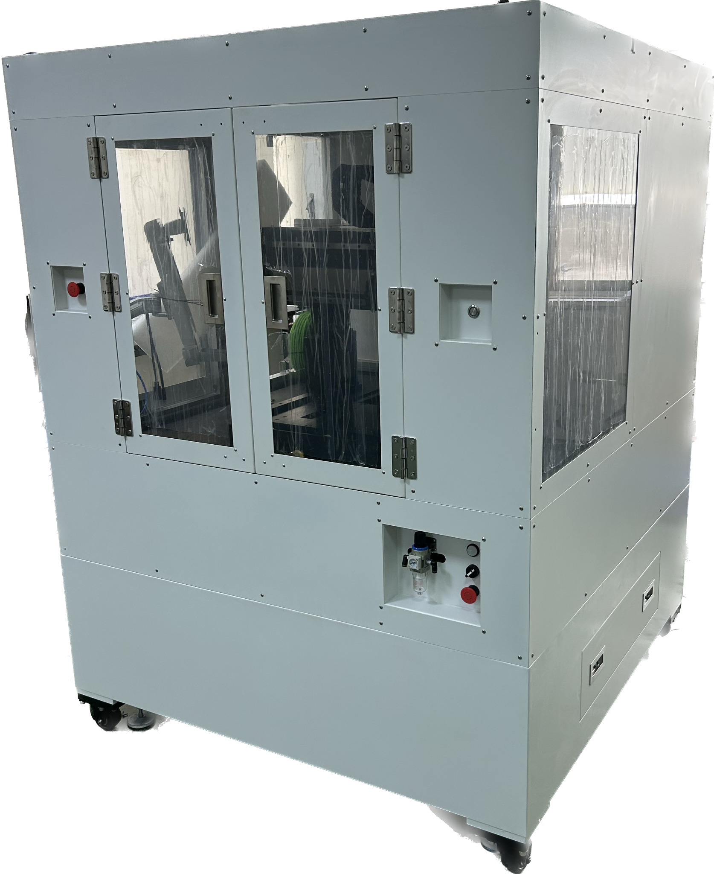
應用實績
機器視覺與檢測
SMT外觀檢查機

Slide 13
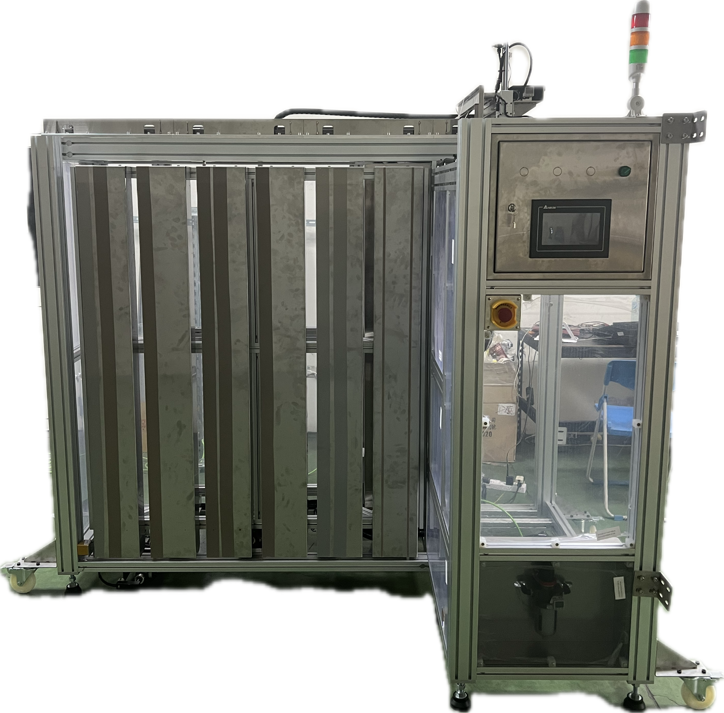
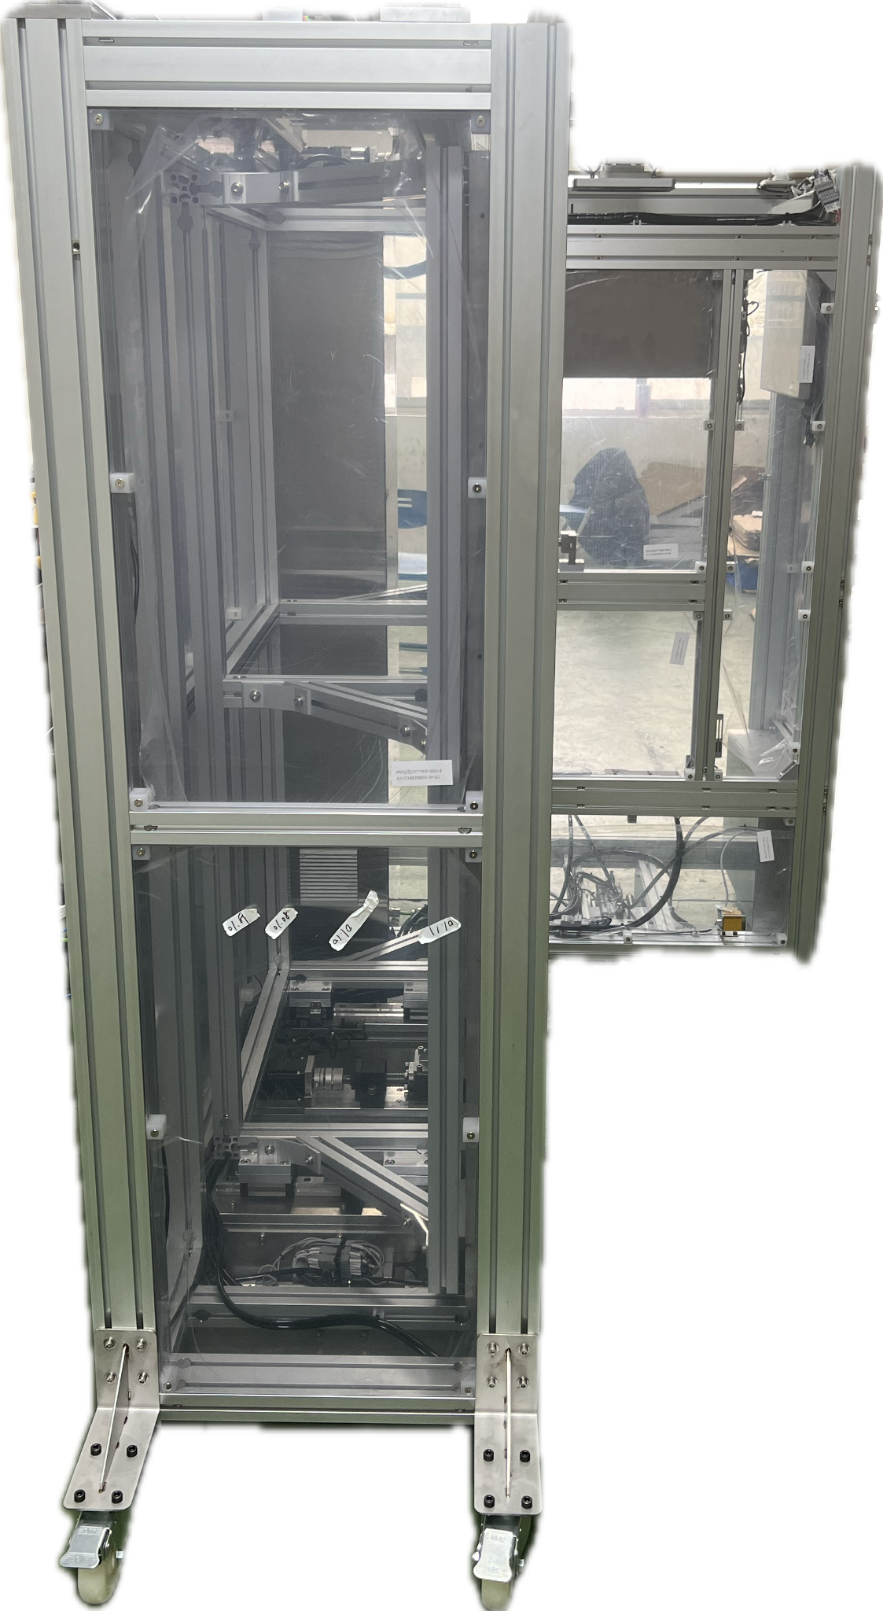
應用實績
封裝產業設備

Slide 14
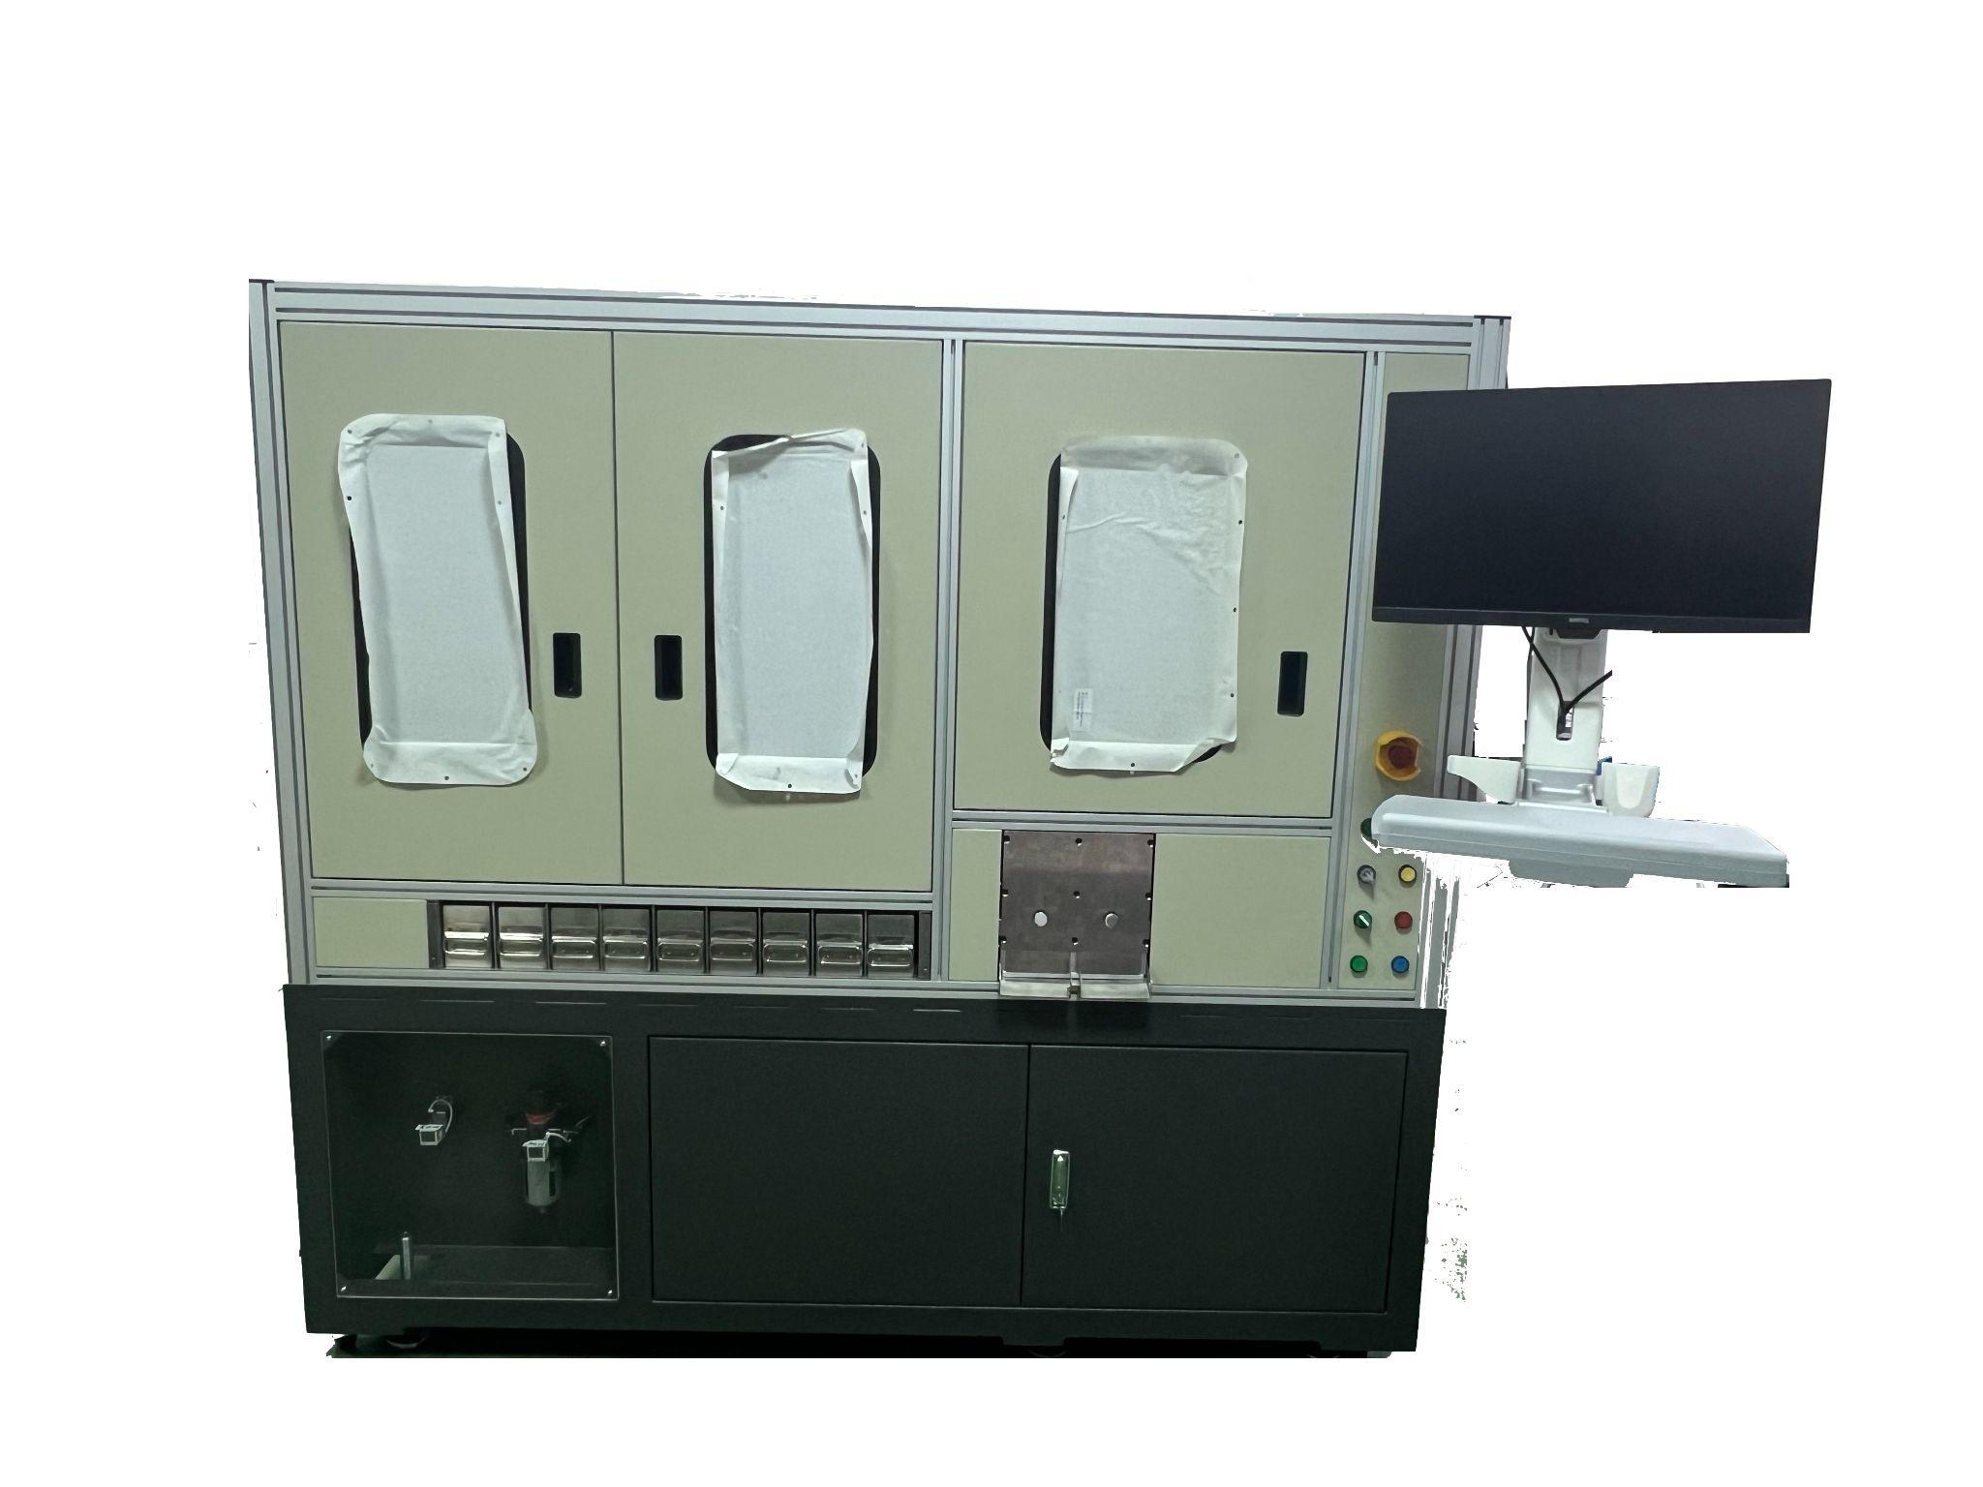
應用實績
六面檢查機

Slide 15
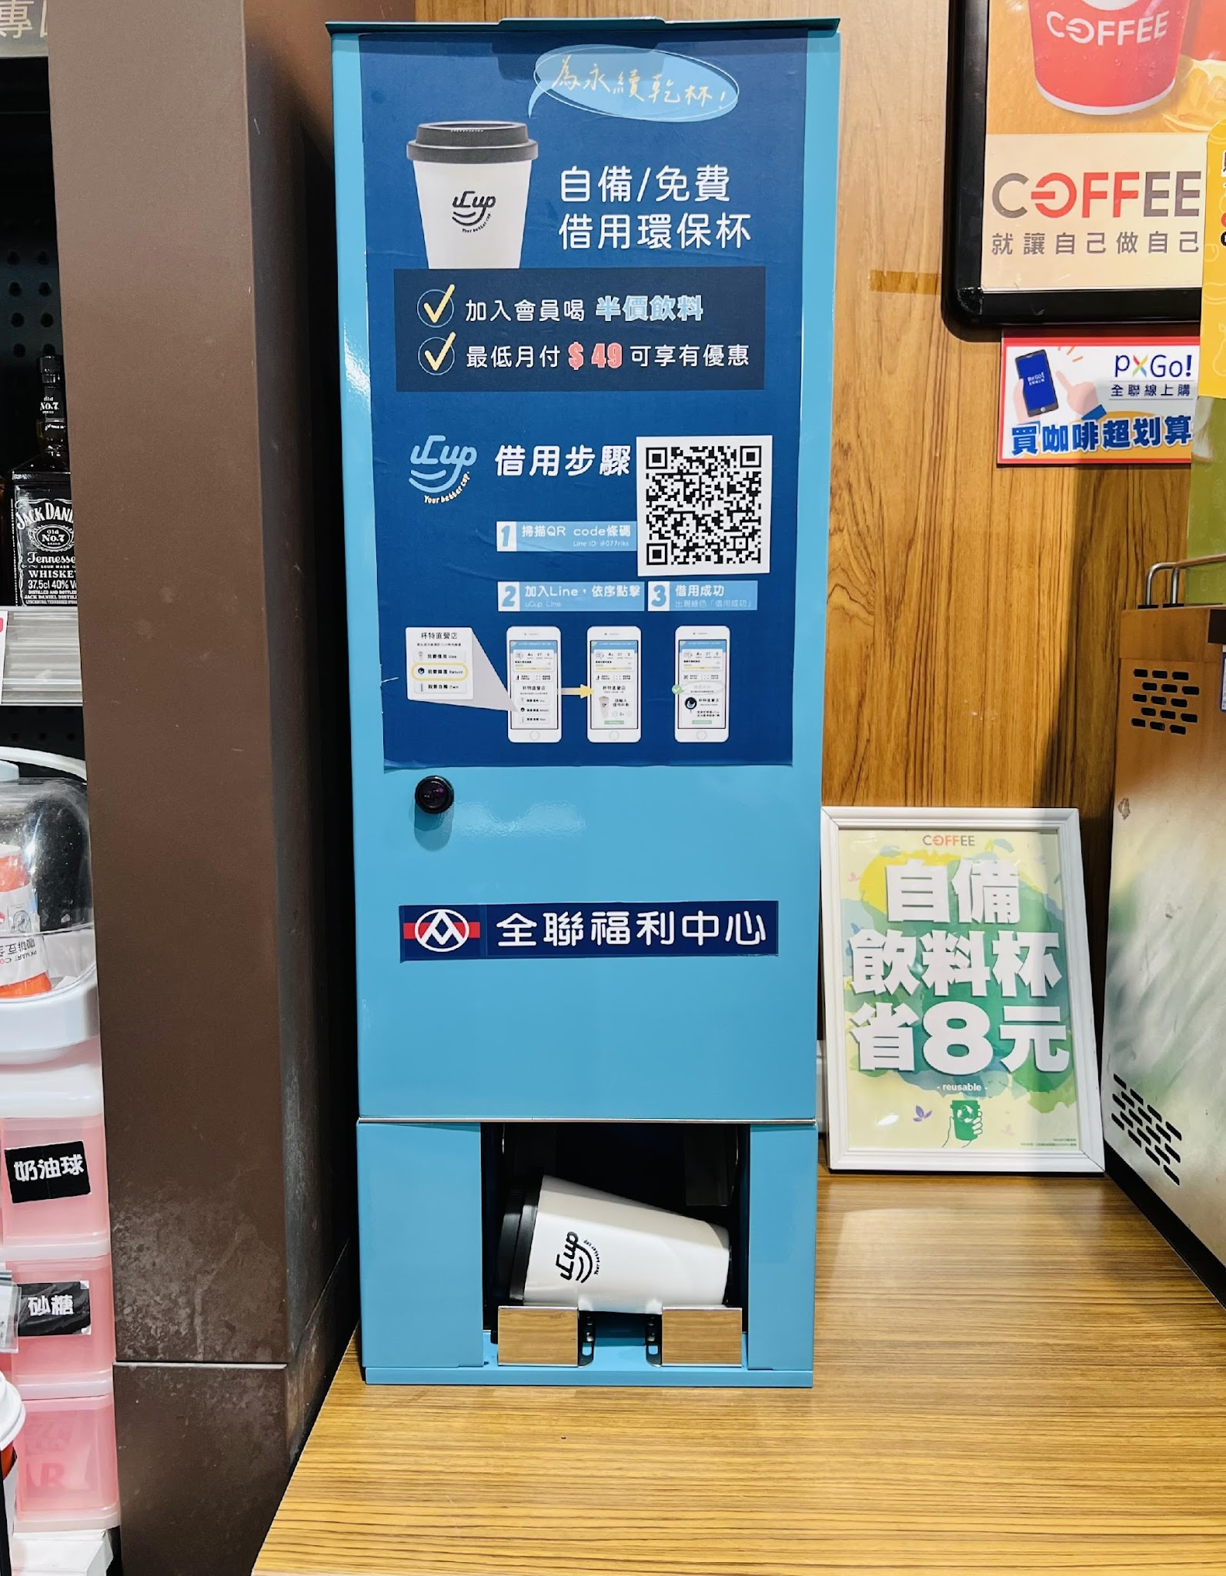
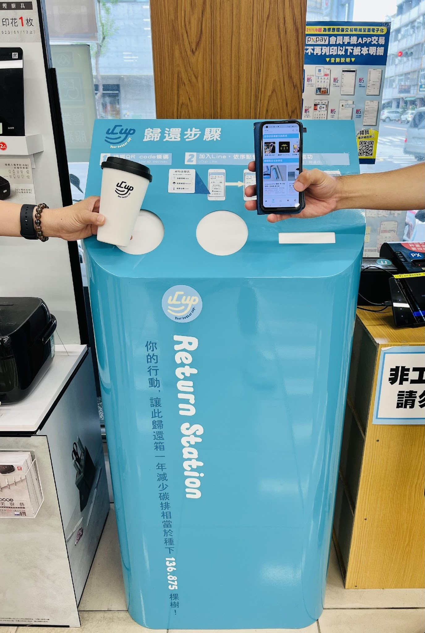
應用實績
IoT 與智慧製造應用
永續杯自助借杯機 永續杯自助歸還站

Slide 16
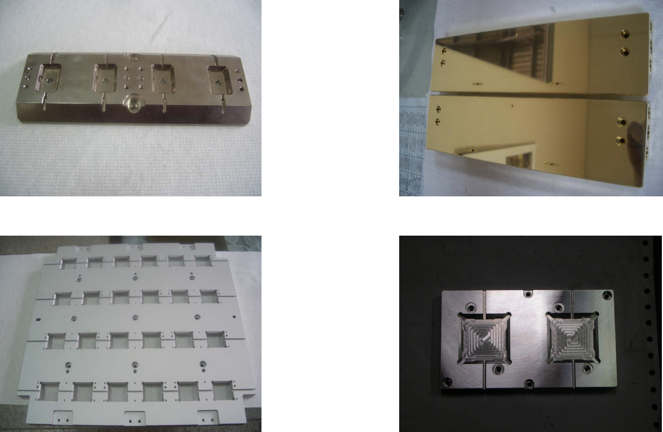
應用實績
精密加工

Slide 17
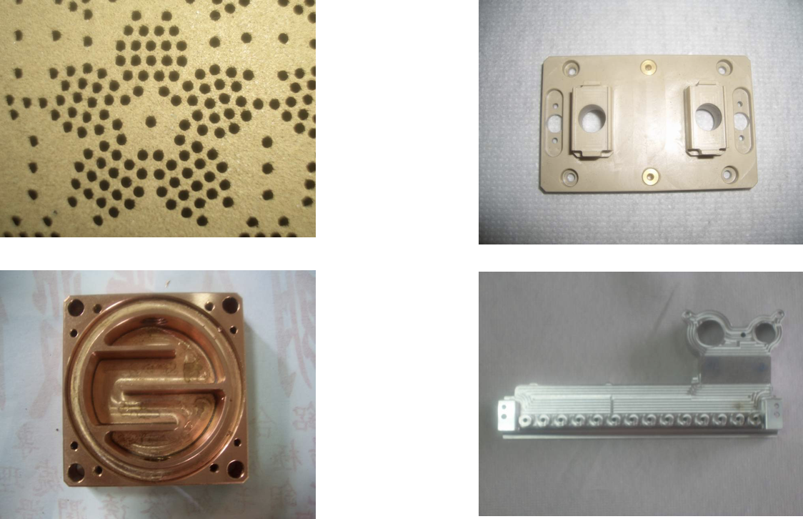
應用實績
精密加工

Slide 18







主要客戶

Slide 19
聯絡資訊
公司地址：407021 臺中市西屯區工業區三十六路 21 號
電話：+886-4-2359-5598 行動：+886-928-691-376
電子郵件：eddie@yohaogroup.com 聯絡人：陳易聖 Eddie Chen／業務經理

Slide 20
THANK YOU !!

